Slide 1

OA 4: Analizar los poemas leídos para enriquecer su comprensión, considerando cuando sea pertinente: Cómo el lenguaje poético que emplea el autor apela a los sentidos, sugiere estados de ánimo y crea imágenes. El significado o el efecto que produce el uso del lenguaje figurado en el poema. El efecto que produce el ritmo y la sonoridad del poema al leerlo en voz alta. Elementos en común con otros textos leídos en el año.

Slide 2
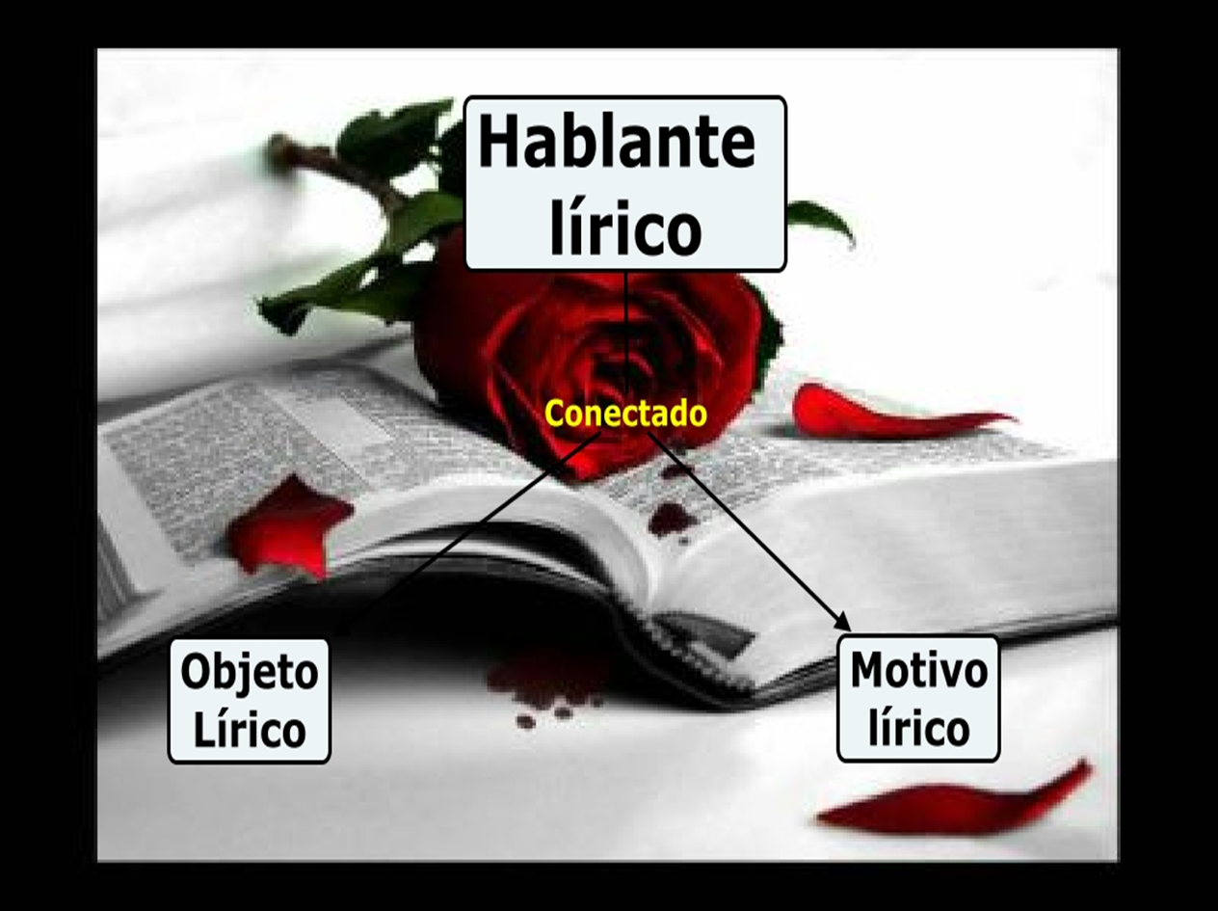

Slide 3
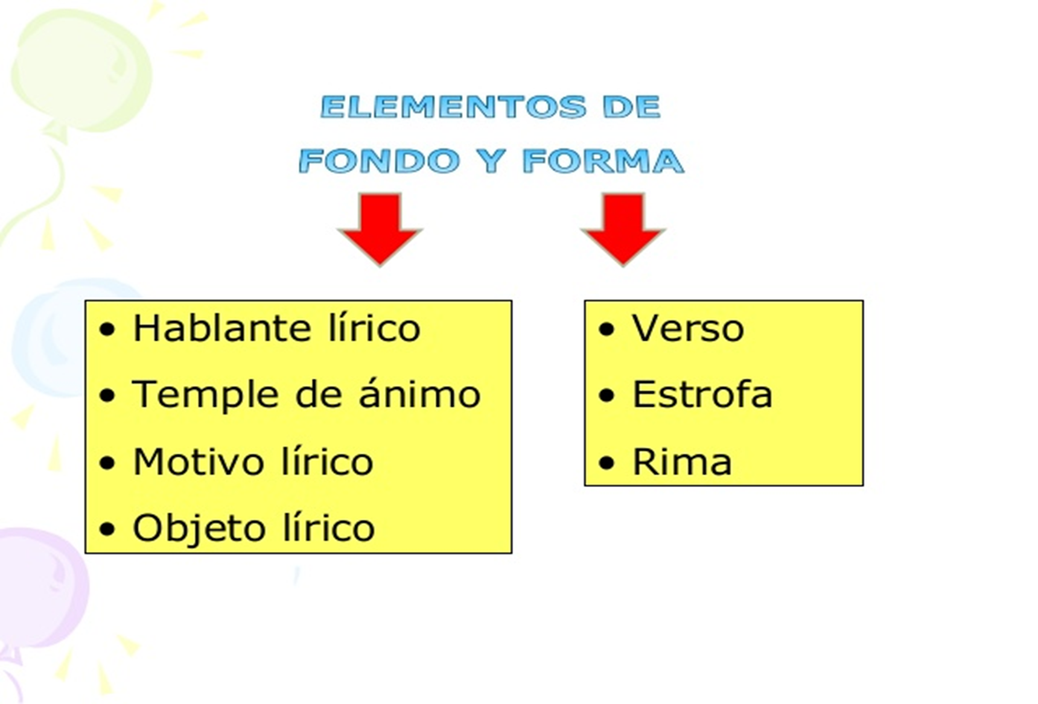

Slide 4
